Slide 1


Transparencia y rendición de cuentas

Slide 2

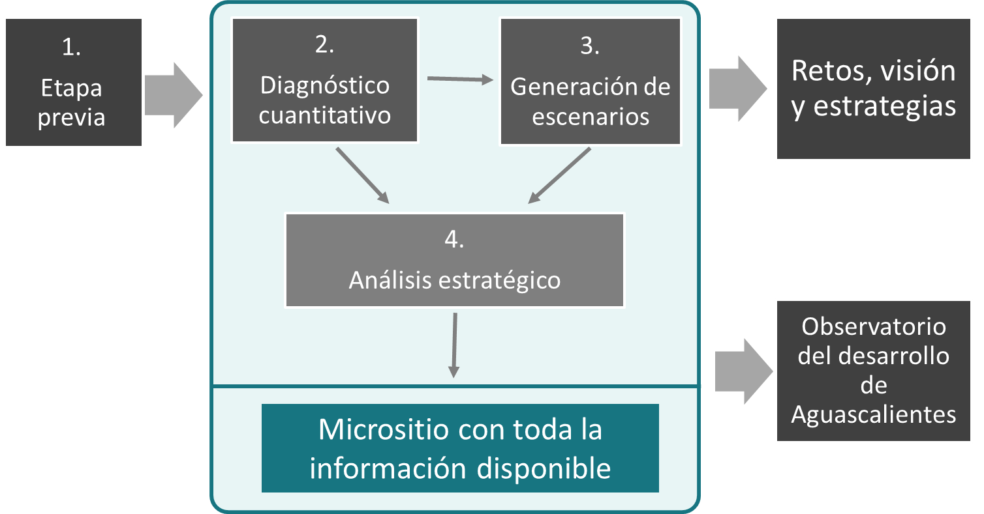

Slide 3
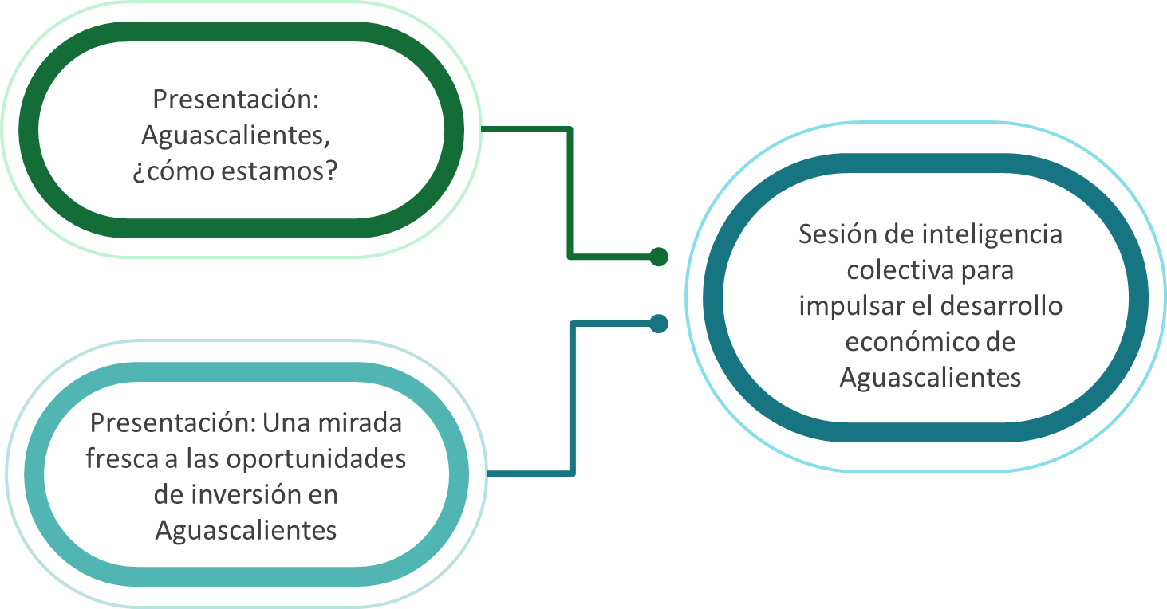
Metodología del estudio Aguascalientes 2045
Etapa previa (reunión citibanamex)

Slide 4
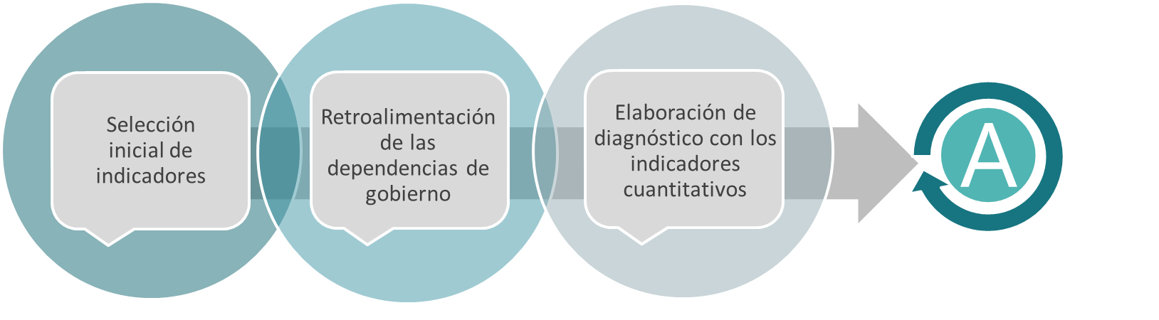
Etapa 1. Diagnóstico Cuantitativo

Slide 5
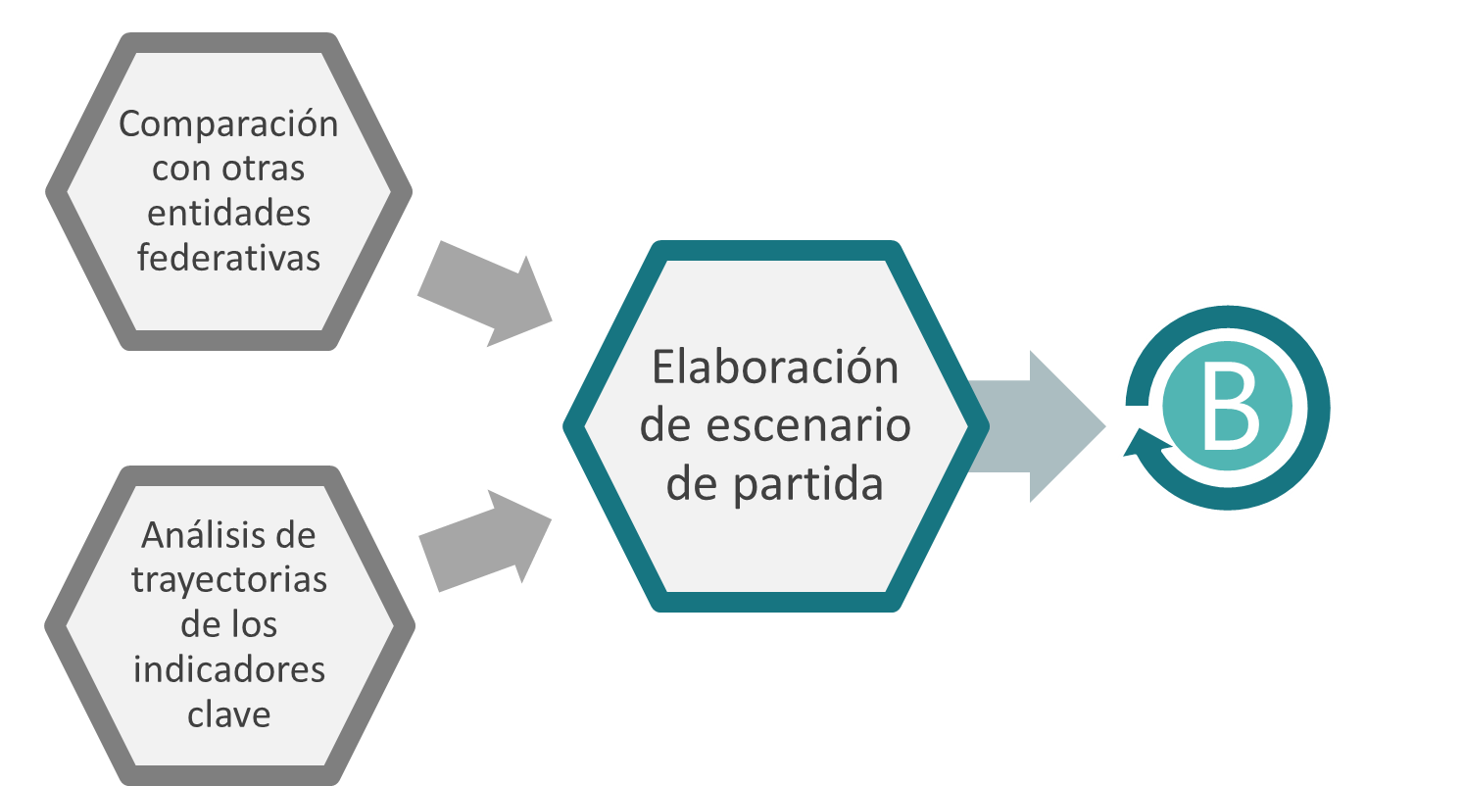
Etapa 2. Generación de Escenarios

Slide 6
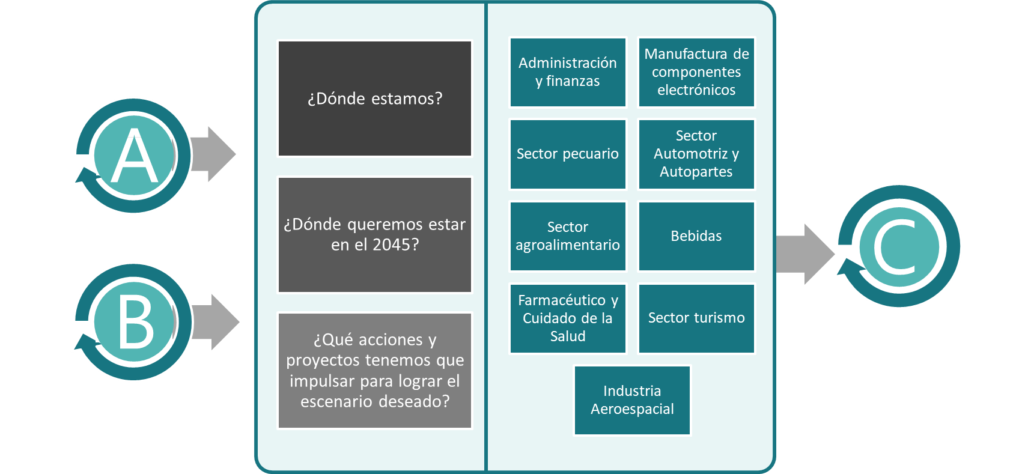
Etapa 3. Análisis estratégico
Sectores económicos

Slide 7
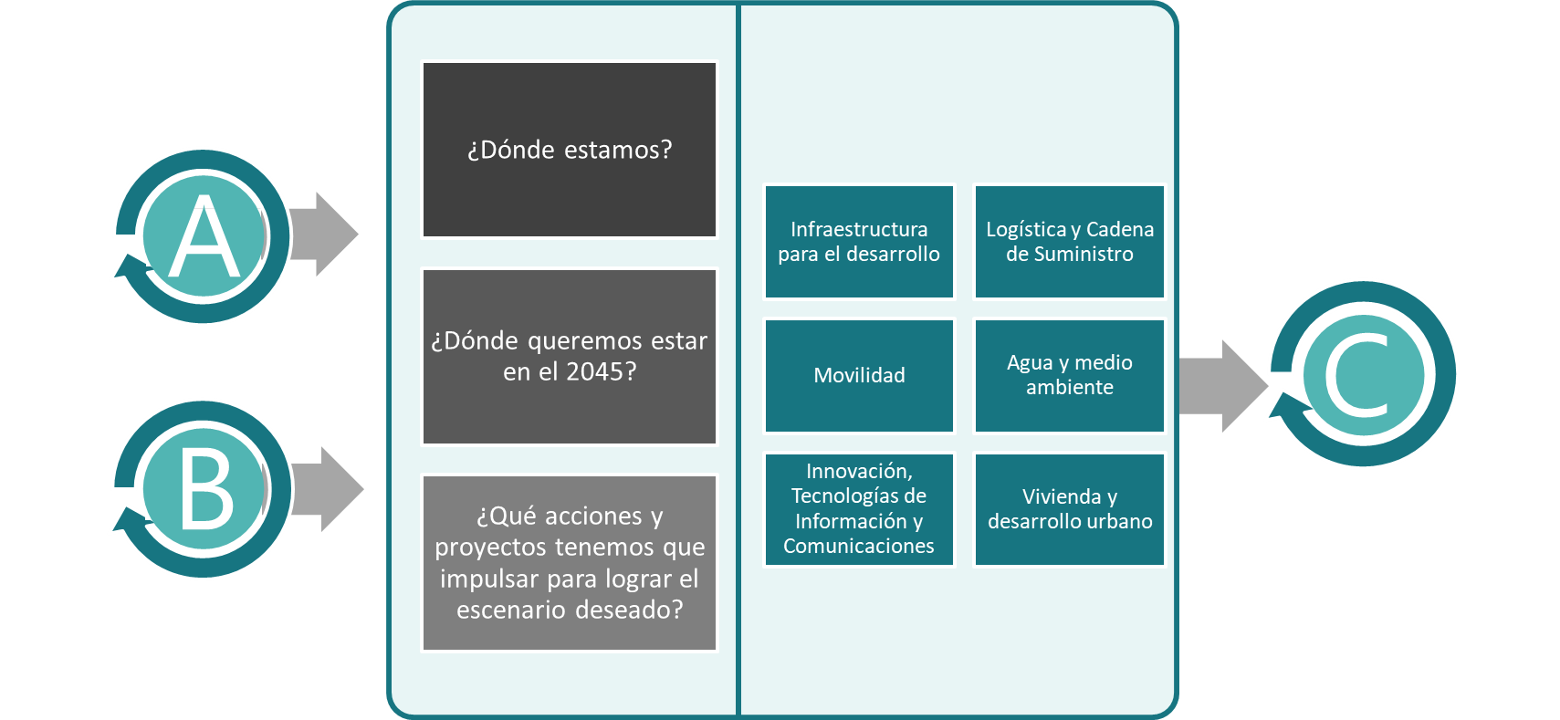
Etapa 3. Análisis estratégico
Infraestructura Vital

Slide 8
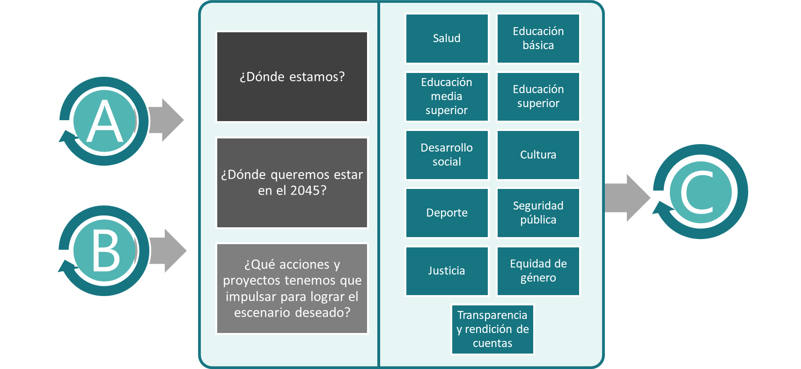
Etapa 3. Análisis estratégico
Derechos sociales

Slide 9
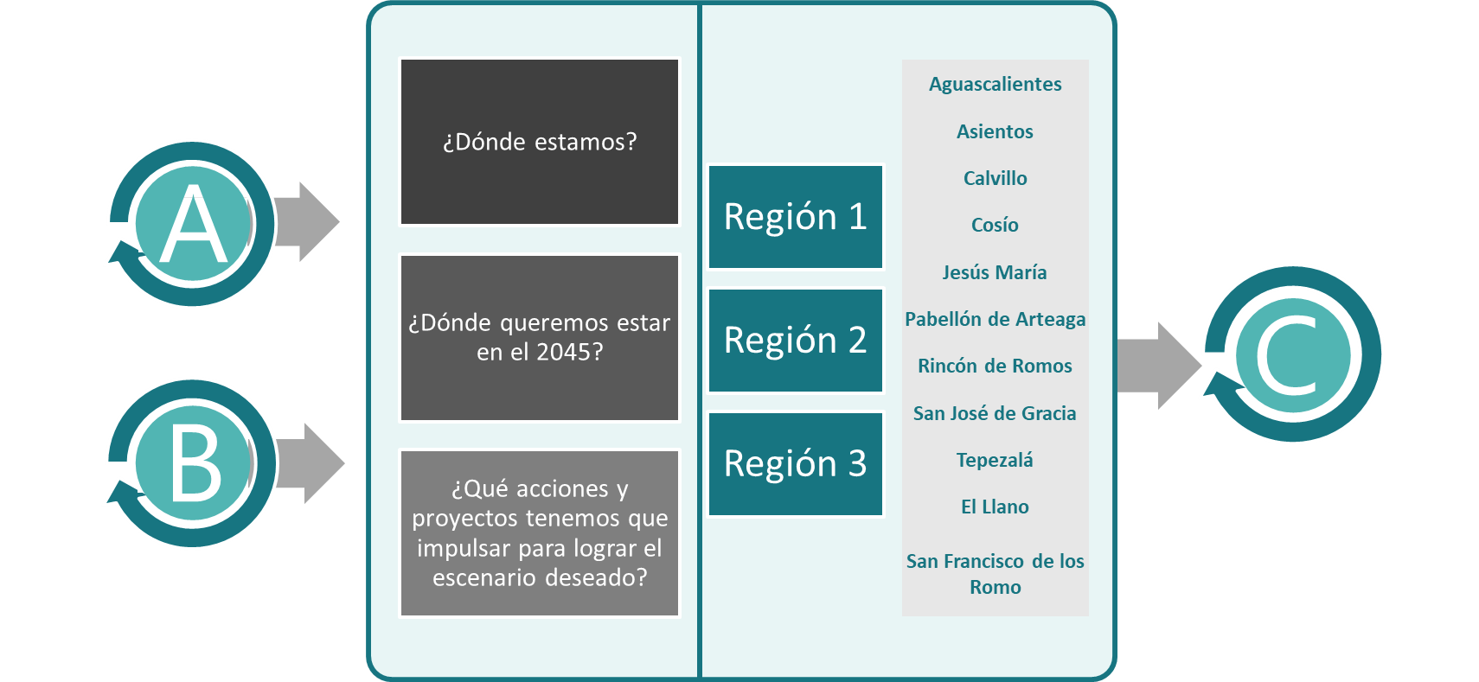
Etapa 3. Análisis estratégico
Regionales

Slide 10
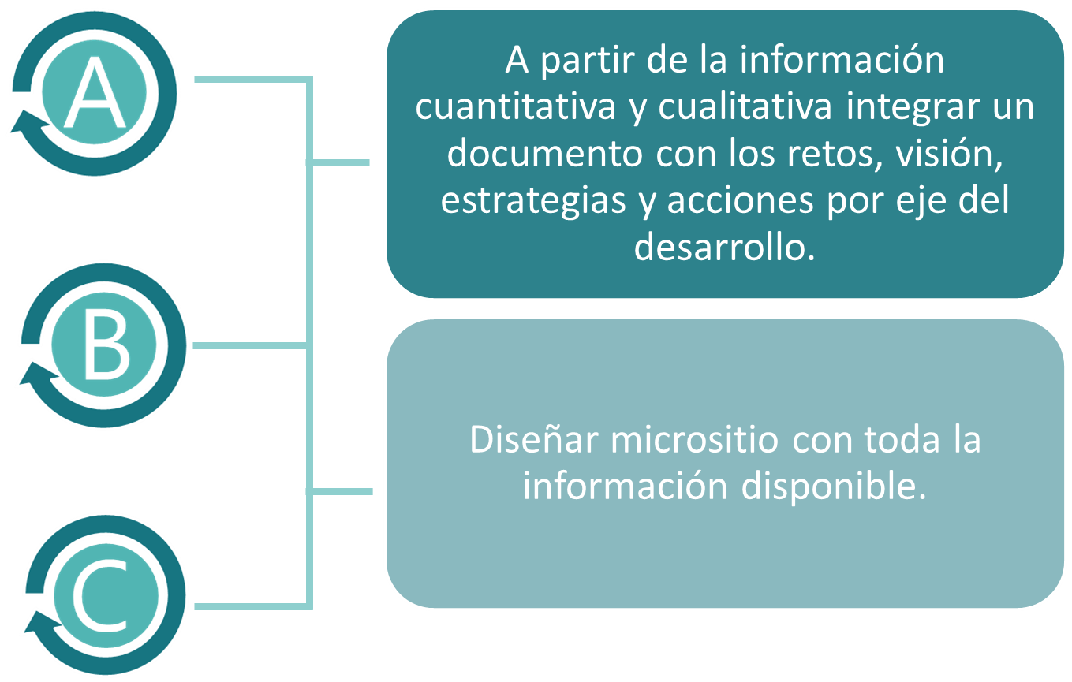
Etapa 4. Retos, visión y estrategias

Slide 11
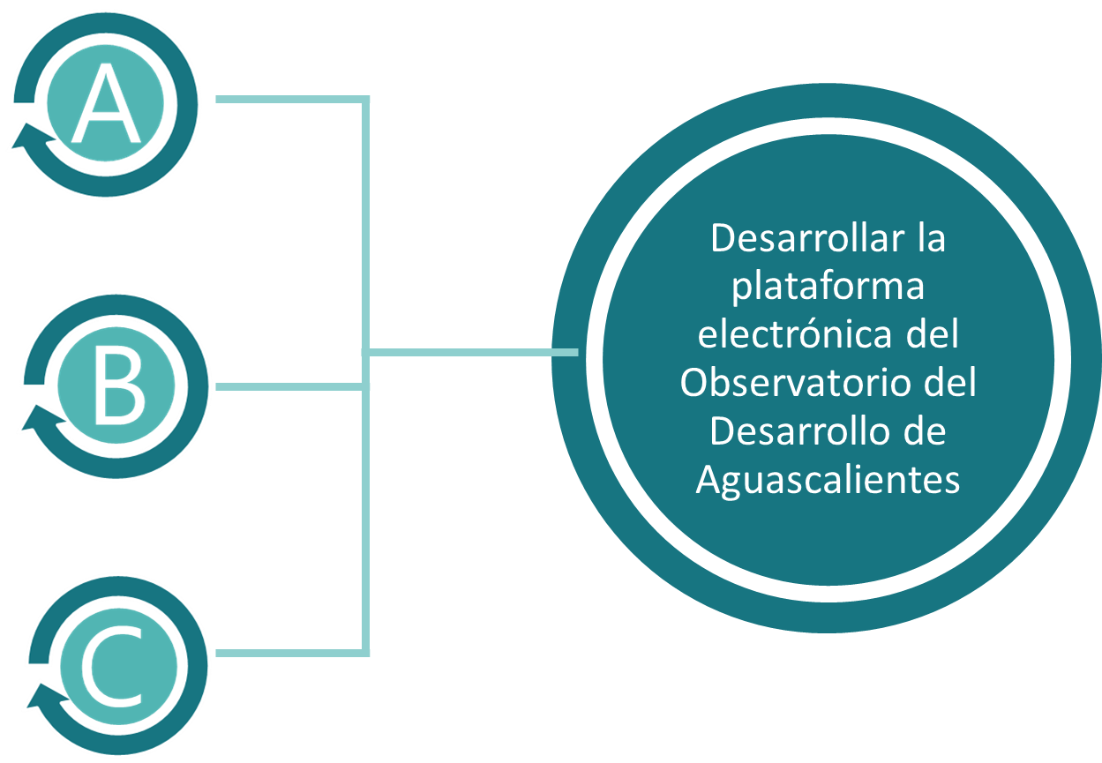
Etapa 5. Observatorio del desarrollo de aguascalientes

Slide 12

Administración y finanzas
Manufactura de componentes electrónicos
Sector pecuario
Sector Automotriz y Autopartes
Sector agroalimentario
Bebidas
Farmacéutico y Cuidado de la Salud
Sector turismo
Industria Aeroespacial
Infraestructura para el desarrollo
Logística y Cadena de Suministro
Movilidad
Agua y medio ambiente
Innovación, Tecnologías de Información y Comunicaciones
Vivienda y desarrollo urbano
Salud
Educación básica
Educación básica
Desarrollo social
Cultura
Deporte
Seguridad pública
Justicia
Equidad de género
Transparencia y rendición de cuentas
Región 1
Educación superior
Región 2
Región 3
Mesas realizadas
Mesas por realizar

Slide 13
Marco demográfico

Slide 14
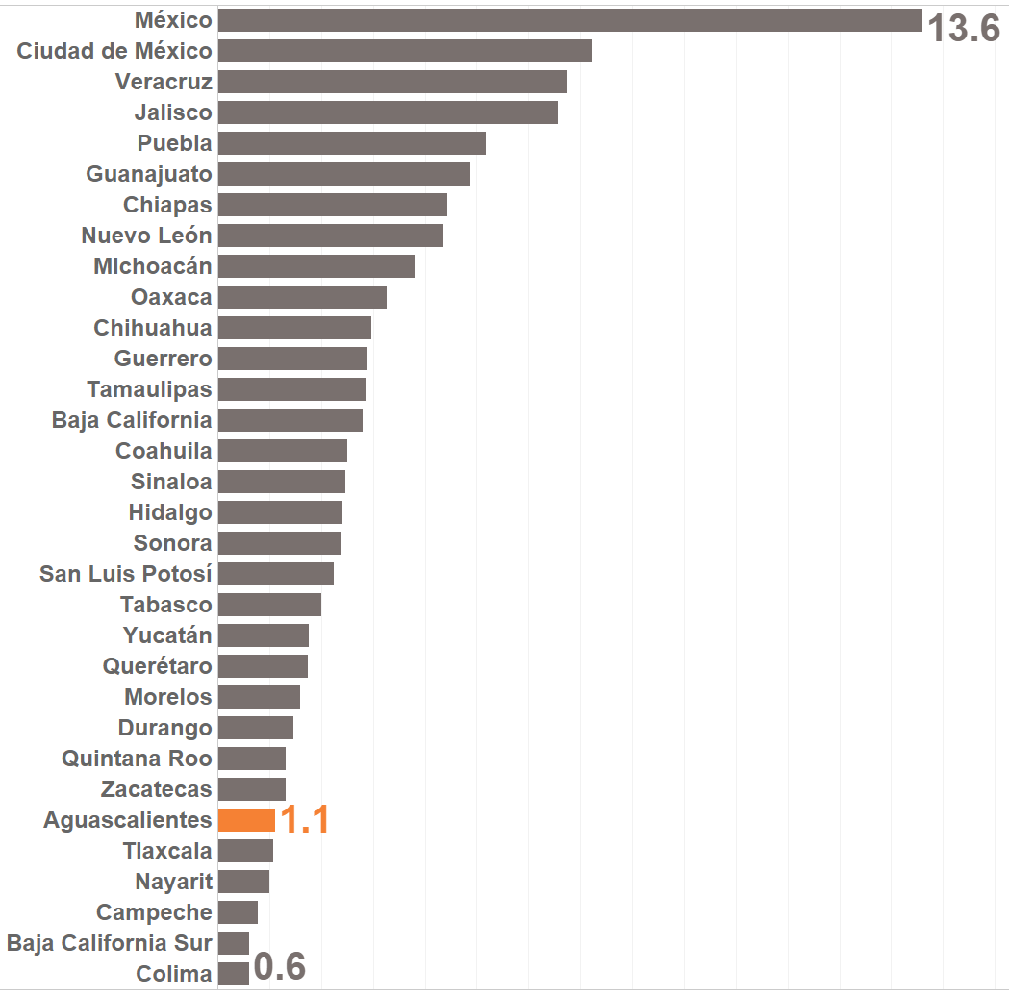
Porcentaje de población respecto del total nacional
2018
27
Fuente: CONAPO

Slide 15
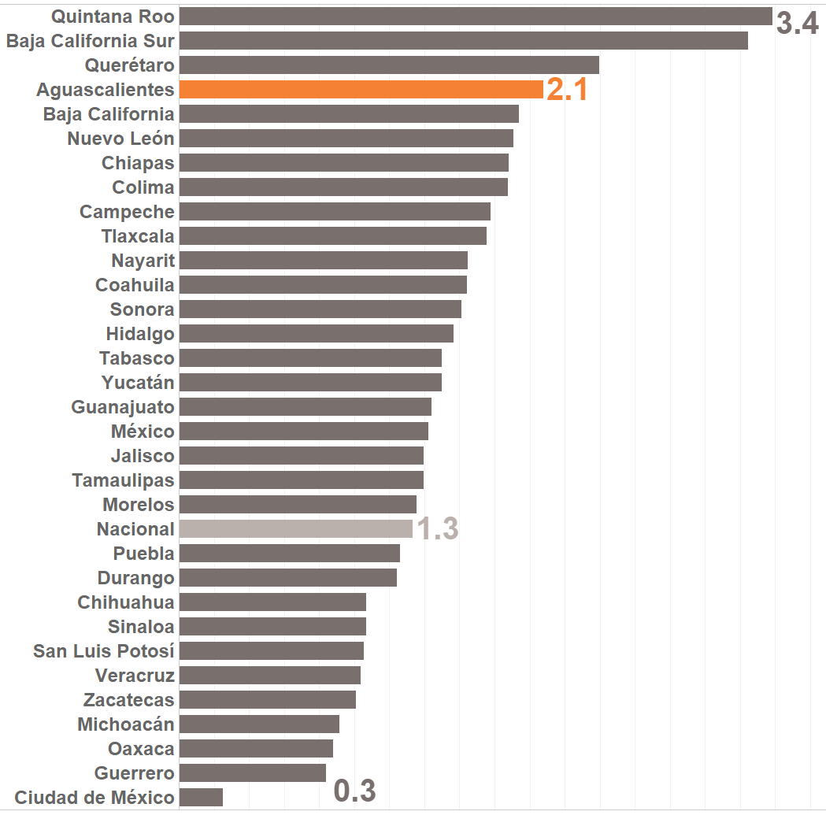
Tasa de crecimiento de la población, 2001-2018
2001-2018
4
Fuente: CONAPO

Slide 16
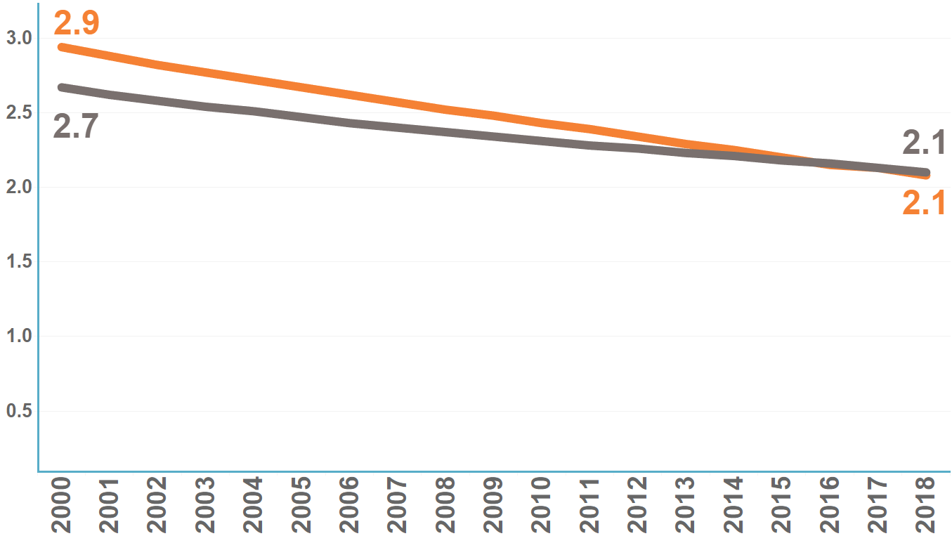
Tasa global de fecundidad
2000
2018
24
11
Fuente: CONAPO

Slide 17
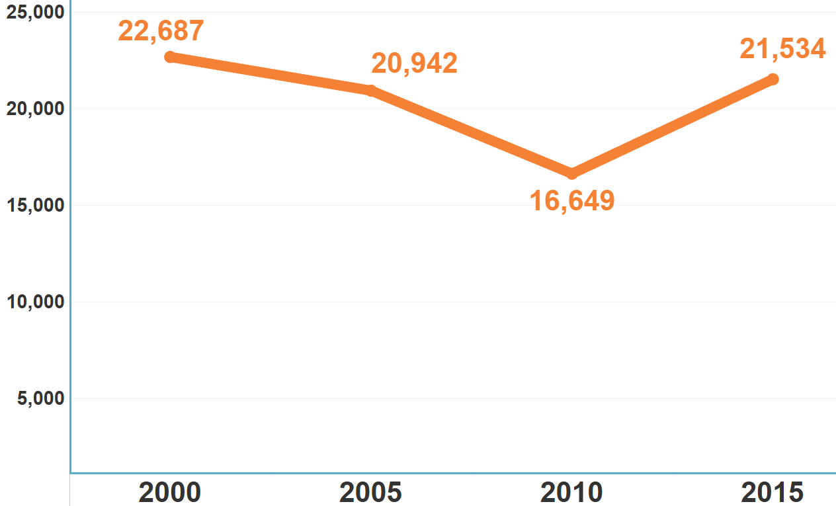
Saldo neto migratorio, 2015
2000
2015
10
10
Fuente: INEGI, 2015. Encuesta Intercensal.

Slide 18
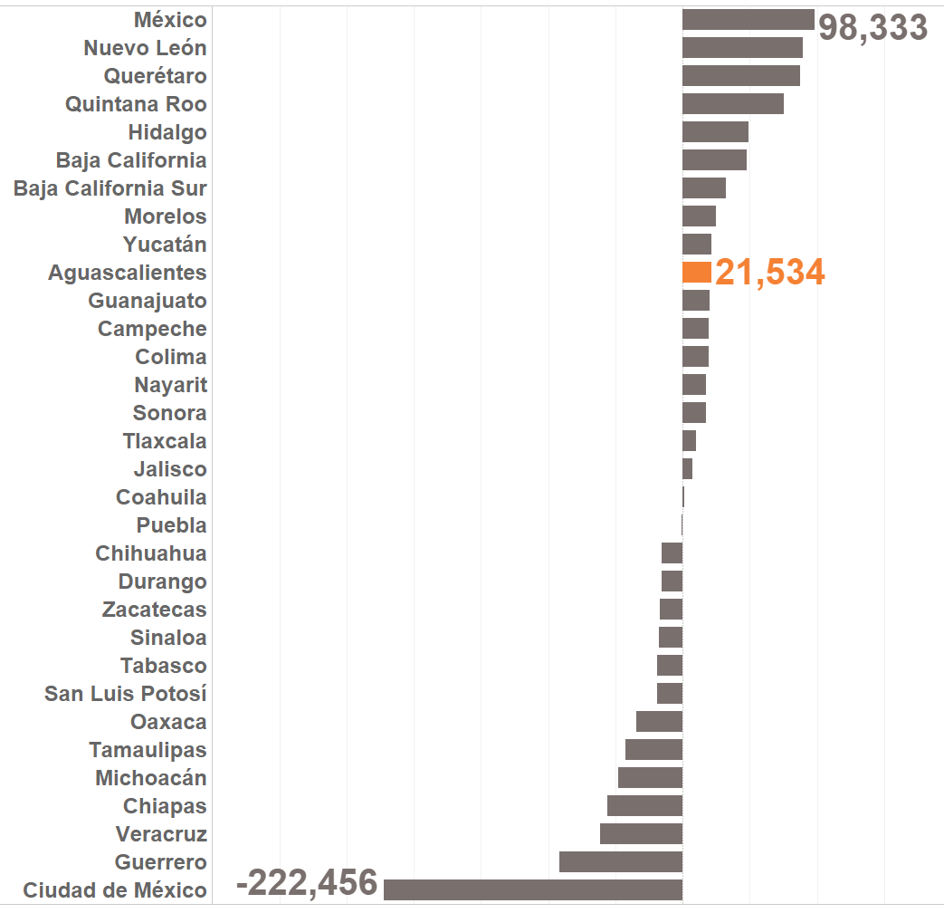
Saldo neto migratorio, 2015
2000
2015
10
10
Fuente: INEGI, 2015. Encuesta Intercensal.

Slide 19
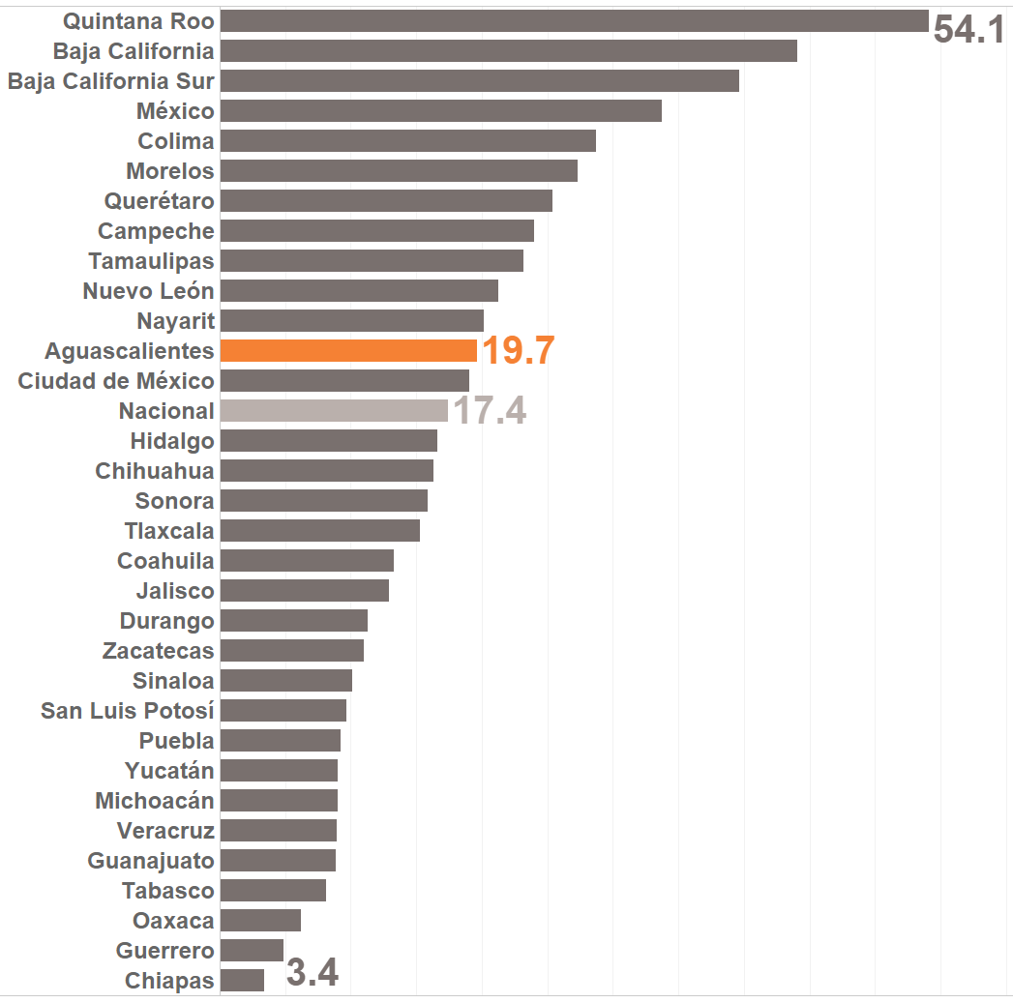
Porcentaje de población nacida en otra entidad o país
2015
12
Fuente: INEGI, 2015. Encuesta Intercensal.

Slide 20
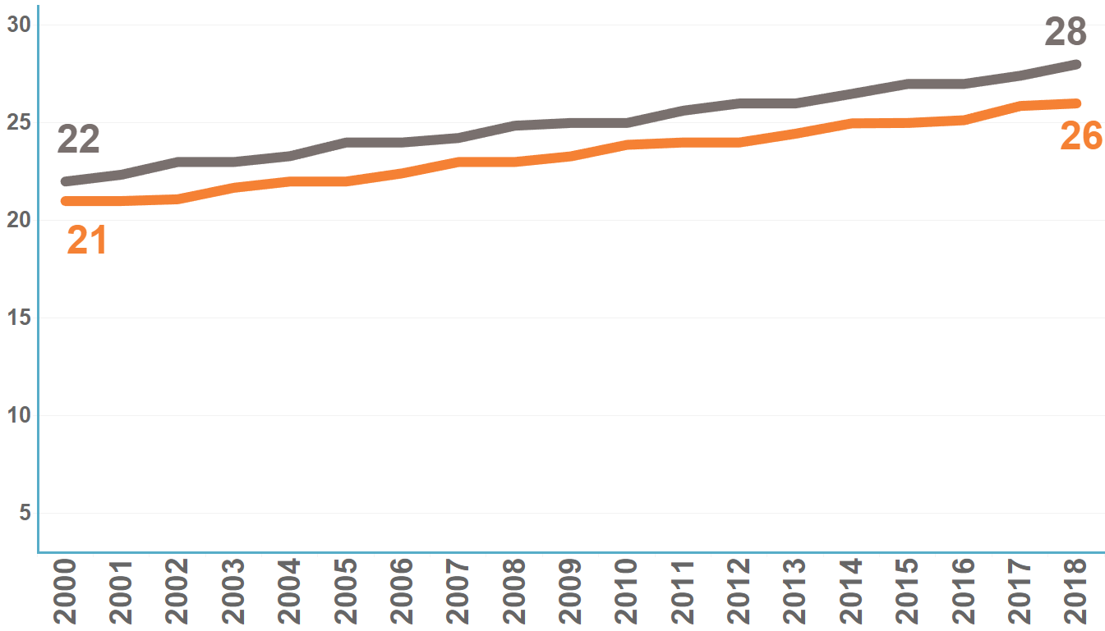
Edad mediana
2000
2018
7
3
Fuente: CONAPO

Slide 21
INDICADORES DE TRANSPARENCIA Y RENDICIÓN DE CUENTAS

Slide 22
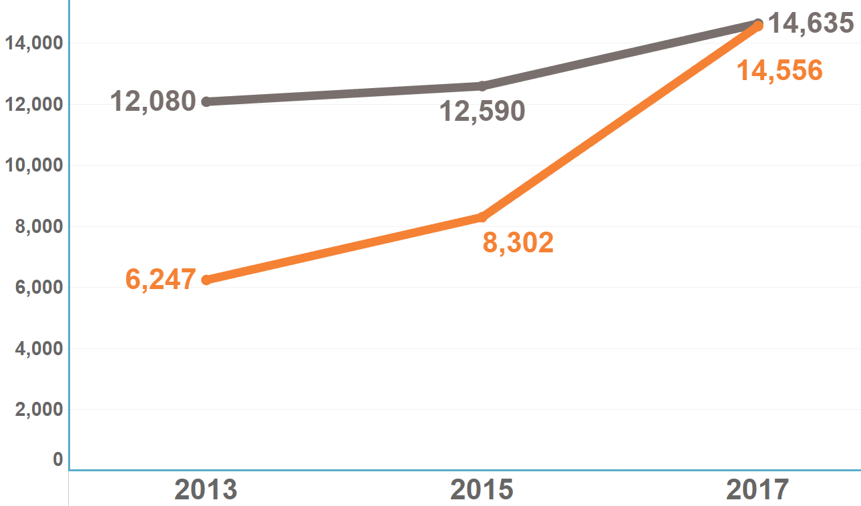
Población que tuvo contacto con algún servidor público y con actos de corrupción
2013
2017
5
21
Fuente: INEGI. Encuesta Nacional de Calidad e Impacto Gubernamental (ENCIG)

Slide 23
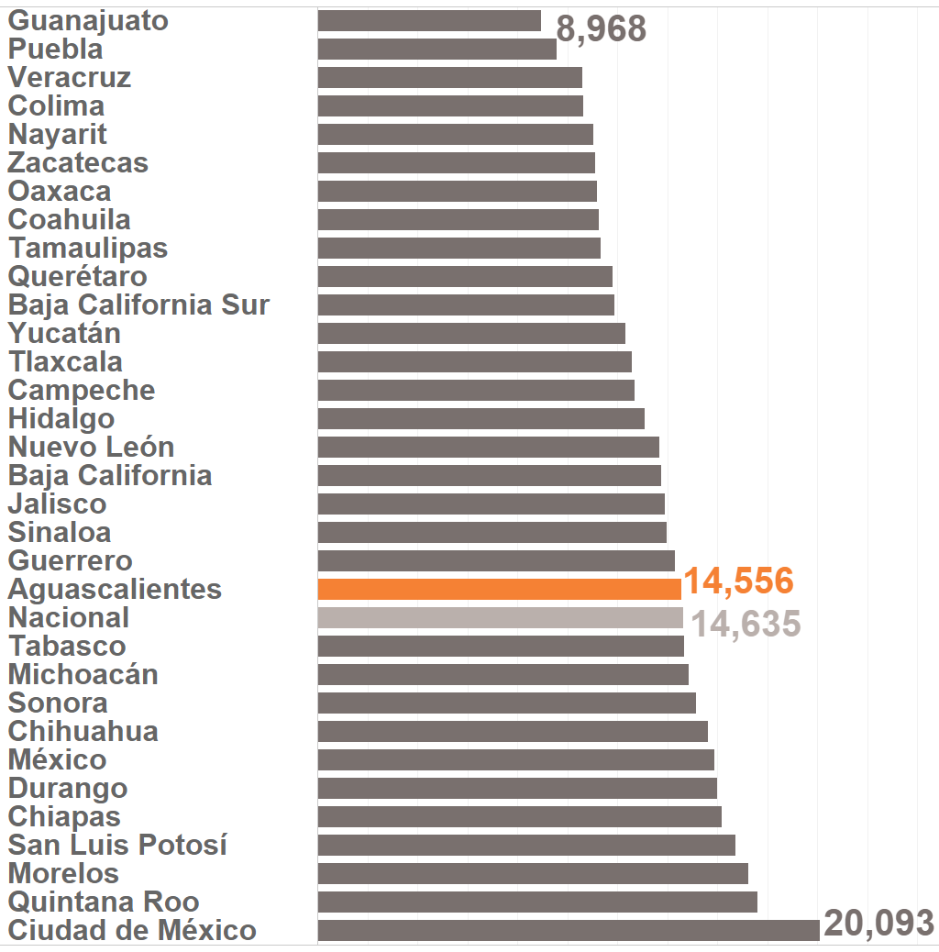
Población que tuvo contacto con algún servidor público y con actos de corrupción
2013
2017
5
21
Fuente: INEGI. Encuesta Nacional de Calidad e Impacto Gubernamental (ENCIG)

Slide 24
Población que tuvo contacto con algún servidor público y con actos de corrupción
VALOR ACTUAL DE AGUASCALIENTES
ESCENARIO OPTIMISTA
14556
ESCENARIO CONSERVADOR
ESCENARIO CONSERVADOR
Alcanzar y mantenerse entre los primeros 10 lugares
ESCENARIO OPTIMISTA
Alcanzar y mantenerse entre los primeros 5 lugares
Notes:
Quitar números en los escenarios de ranking

Slide 25
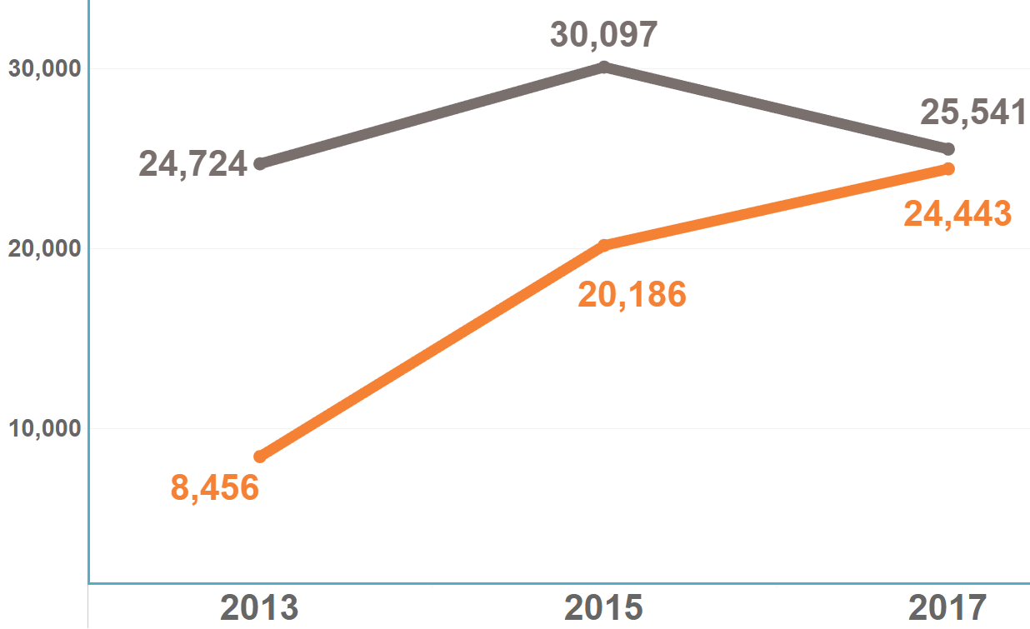
Tasa de incidencia de corrupción
2013
2017
1
19
Fuente: INEGI. Encuesta Nacional de Calidad e Impacto Gubernamental (ENCIG)

Slide 26
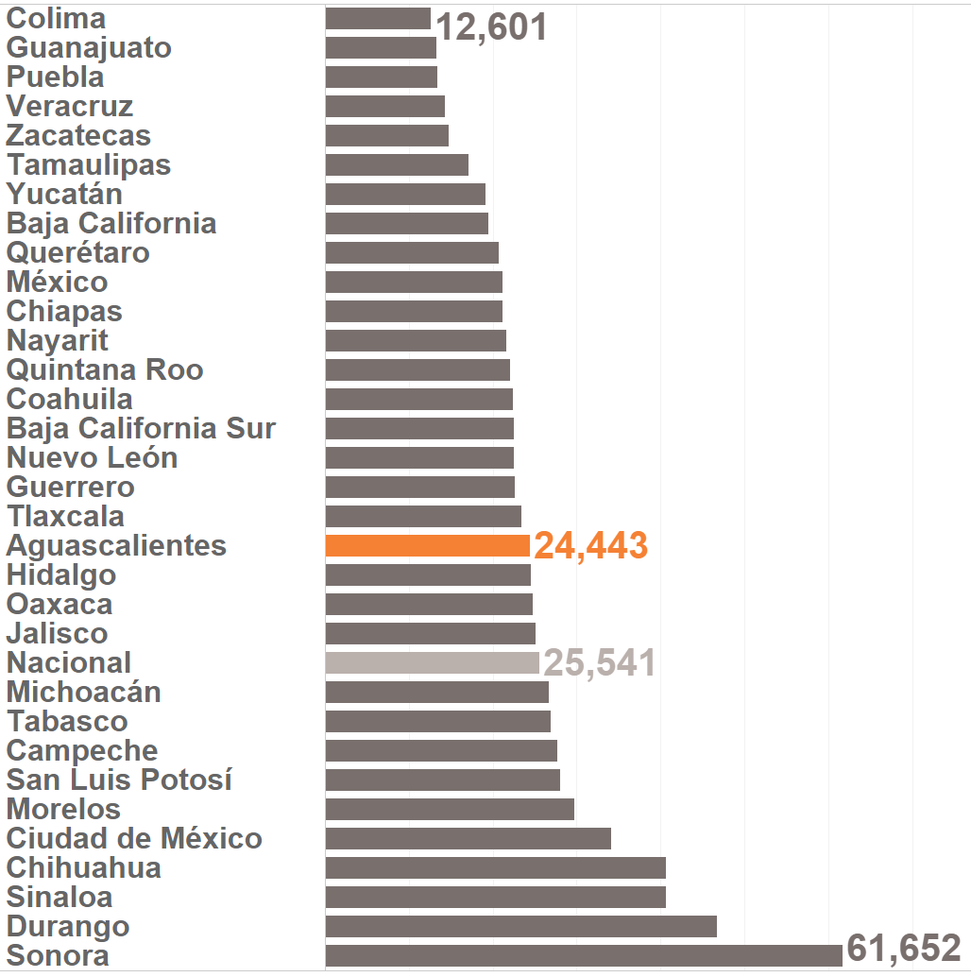
Tasa de incidencia de corrupción
2013
2017
1
19
Fuente: INEGI. Encuesta Nacional de Calidad e Impacto Gubernamental (ENCIG)

Slide 27
Tasa de incidencia de corrupción
VALOR ACTUAL DE AGUASCALIENTES
ESCENARIO OPTIMISTA
24,443
ESCENARIO CONSERVADOR
ESCENARIO CONSERVADOR
Alcanzar y mantenerse entre los primeros 10 lugares
ESCENARIO OPTIMISTA
Alcanzar y mantenerse entre los primeros 5 lugares
Notes:
Sustituir por la de establecimientos

Slide 28
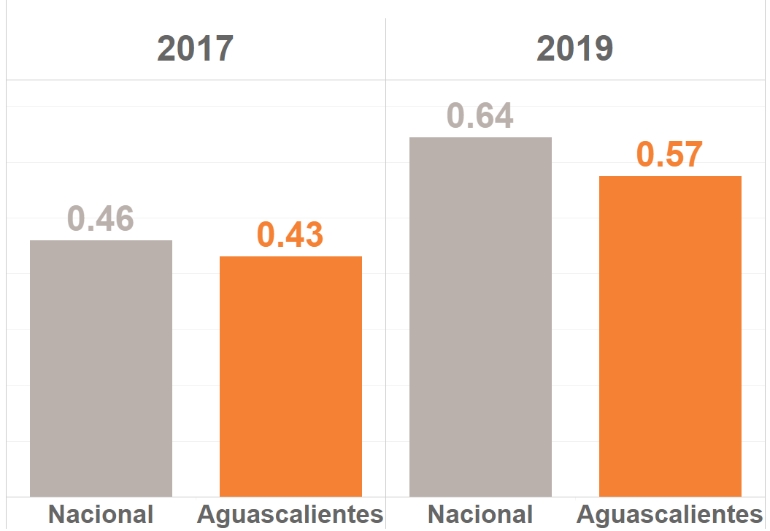
Índice de gobierno abierto
2017
2019
5
3
Fuente: CIDE

Slide 29
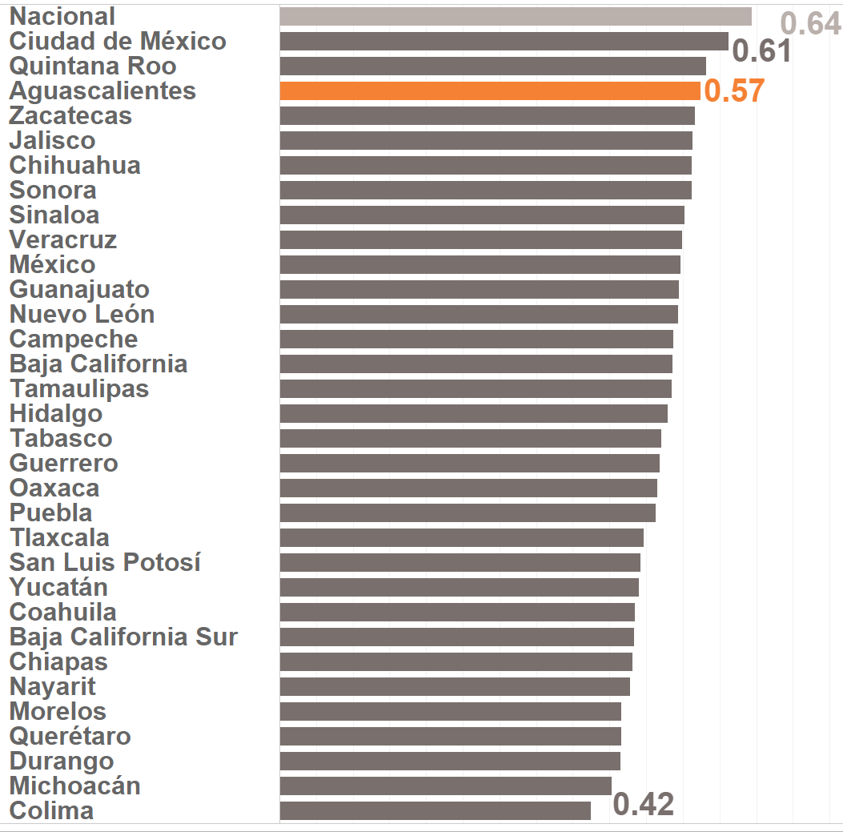
Índice de gobierno abierto
2017
2019
5
3
Fuente: CIDE

Slide 30
Índice de gobierno abierto
ESCENARIO OPTIMISTA
VALOR ACTUAL DE AGUASCALIENTES
ESCENARIO CONSERVADOR
0.57
ESCENARIO CONSERVADOR
Alcanzar y mantenerse entre los tres primeros lugares
ESCENARIO OPTIMISTA
Alcanzar y mantenerse en el primer lugar nacional

Slide 31
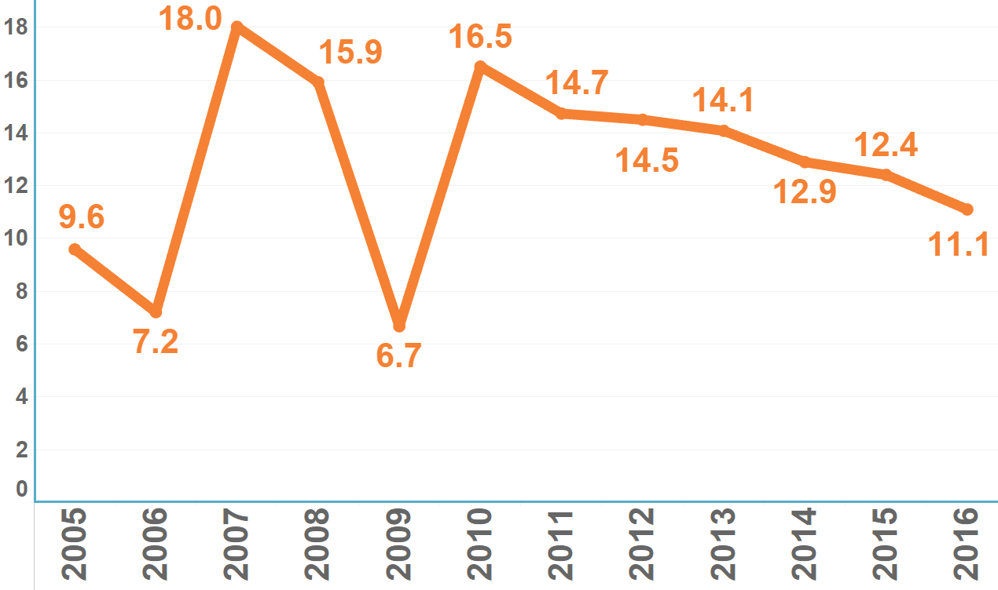
Peso del servicio de la deuda respecto de los ingresos totales
2005
2016
21
12
Fuente: INAFED

Slide 32
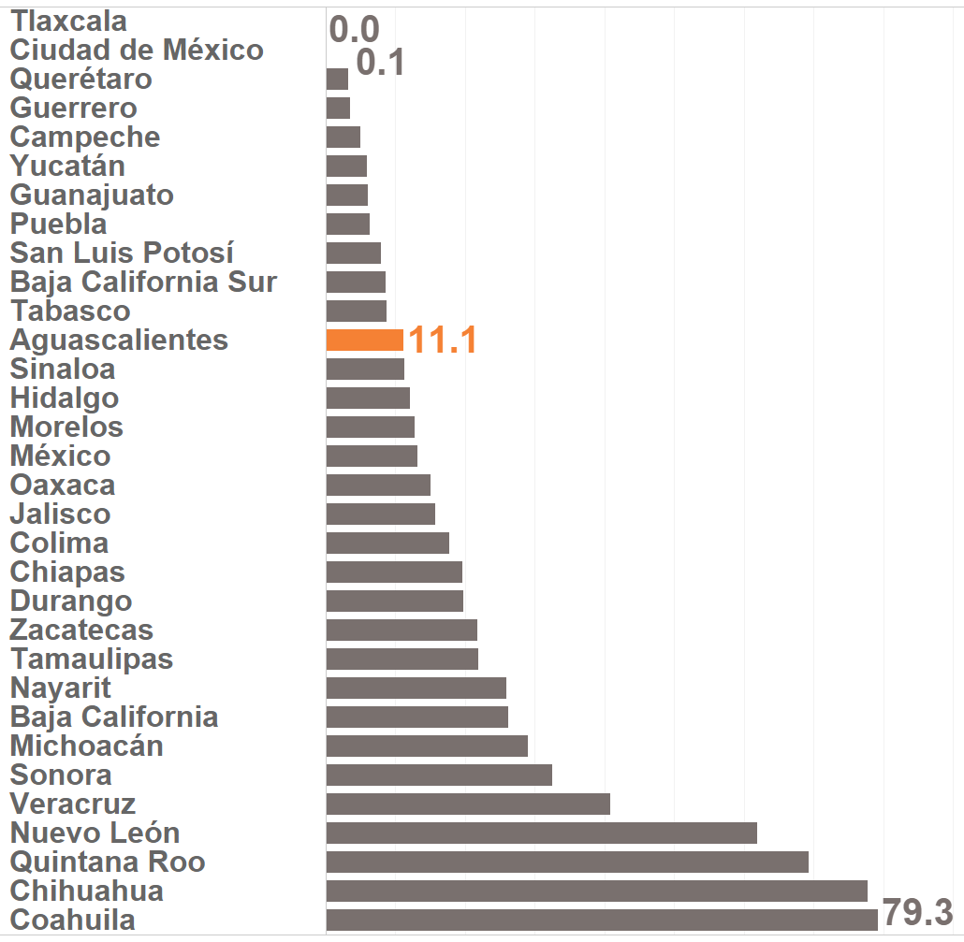
Peso del servicio de la deuda respecto de los ingresos totales
2005
2016
21
12
Fuente: INAFED

Slide 33
Peso del servicio de la deuda respecto de los ingresos totales
VALOR ACTUAL DE AGUASCALIENTES
11.1
ESCENARIO CONSERVADOR
ESCENARIO CONSERVADOR
16.37
Alcanzar la media histórica más la desviación estándar
ESCENARIO OPTIMISTA
ESCENARIO OPTIMISTA
9.21
Alcanzar la media histórica menos la desviación estándar
El promedio de la serie es 12.8 y la desviación estándar es 3.6
Notes:
Mandar a administración y finanzas

Slide 34
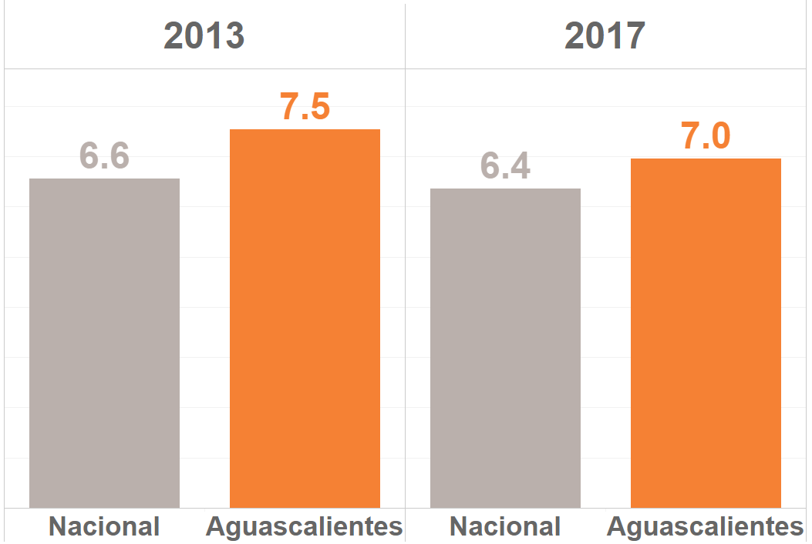
Evaluación promedio que la población de 18 años y más otorga a servicios públicos básicos y bajo demanda
INDICADOR
215
2013
2017
2
6
Fuente: INEGI. Encuesta Nacional de Calidad e Impacto Gubernamental (ENCIG)

Slide 35
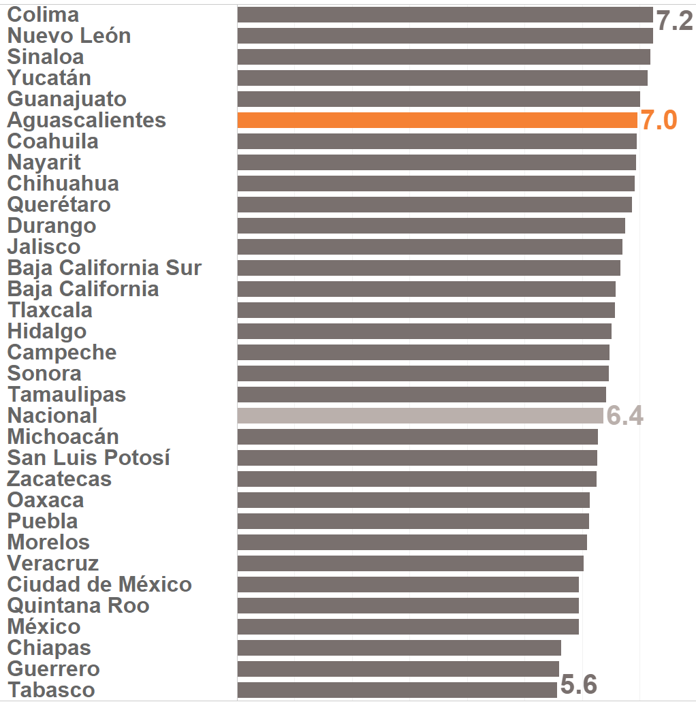
Evaluación promedio que la población de 18 años y más otorga a servicios públicos básicos y bajo demanda
INDICADOR
215
2013
2017
2
6
Fuente: INEGI. Encuesta Nacional de Calidad e Impacto Gubernamental (ENCIG)

Slide 36
Evaluación promedio que la población de 18 años y más otorga a servicios públicos básicos y bajo demanda
VALOR ACTUAL DE AGUASCALIENTES
ESCENARIO OPTIMISTA
ESCENARIO CONSERVADOR
6.96
ESCENARIO CONSERVADOR
Alcanzar y mantenerse entre los primeros 5 lugares
ESCENARIO OPTIMISTA
Alcanzar y mantenerse entre los primeros 3 lugares
Notes:
Separar en básicos y bajo demanda
Agregar satisfacción general con los trámites

Slide 37
¿Cuáles son los FACTORES QUE INHIBEN UN MEJOR DESARROLLO DE AGUASCALIENTES en materia DE BUEN GOBIERNO?
Notes:
¿Cambio las preguntas? También habrá mesa de administración y finanzas.
Agregar de trámites y servicios

Slide 38
Algunas palabras para la generación de ideas
Conflicto con
Controversia entre
Deficiencia en
Demanda de
Dificultad para
Dilema entre
Disminución de
Duplicidad de
Escasez de
Exceso de
Existencia de
Inadecuación de
Incremento en
Inhabilidad para
Interferencia con
Pérdida de
Rechazo de
Notes:
Serie histórica del 2012 en adelante.

Slide 39
Si te quedaras dormida o dormido el día de hoy, y despertaras en el año 2045, ¿qué características desearías que describieran a Aguascalientes en MATERIA DE TRANSPARENCIA Y RENDICIÓN DE CUENTAS?

Slide 40
¿Qué acciones concretas y específicas o proyectos estratégicos se deben realizar en Aguascalientes para alcanzar la
visión 2045 en MATERIA DE
TRANSPARENCIA Y RENDICIÓN DE CUENTAS?

